Slide 1
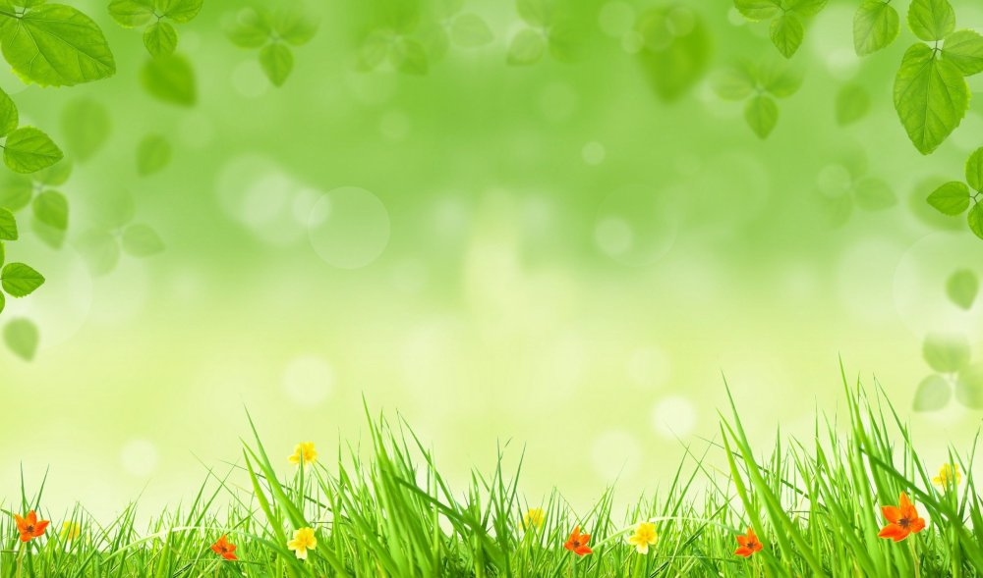
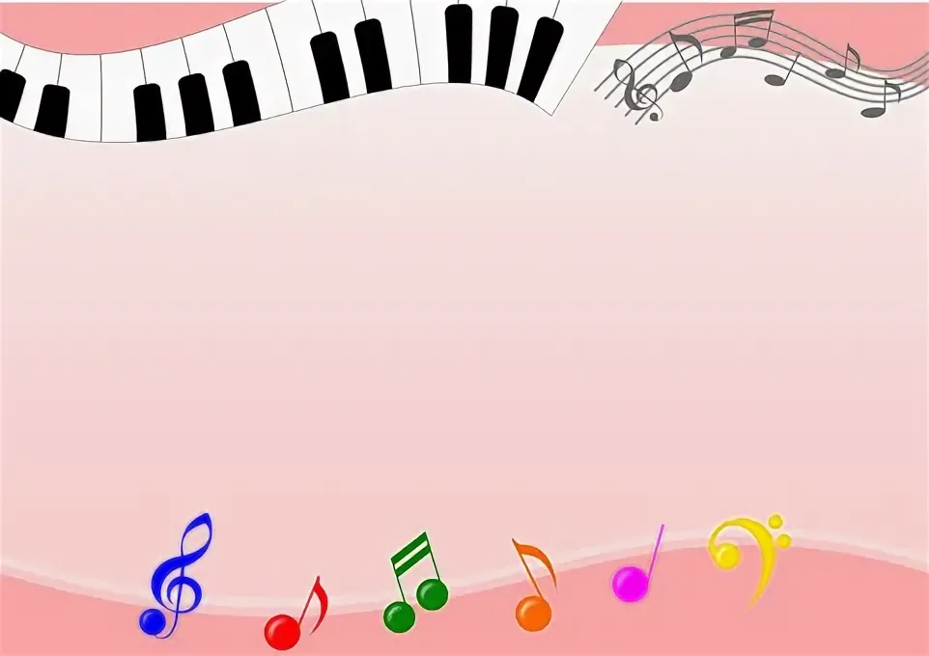
МБДОУ д/с № 5 «Родничок»
комбинированного вида с. Сарыг-Сеп
Дистанционное обучение
8 неделя ( с 21 по 27 октября 2024г.)
II младшая группа (3 - 4 лет)
Продолжительность
занятия 15 мин.
Выполнил: музыкальный руководитель Салчак М.С

Slide 2


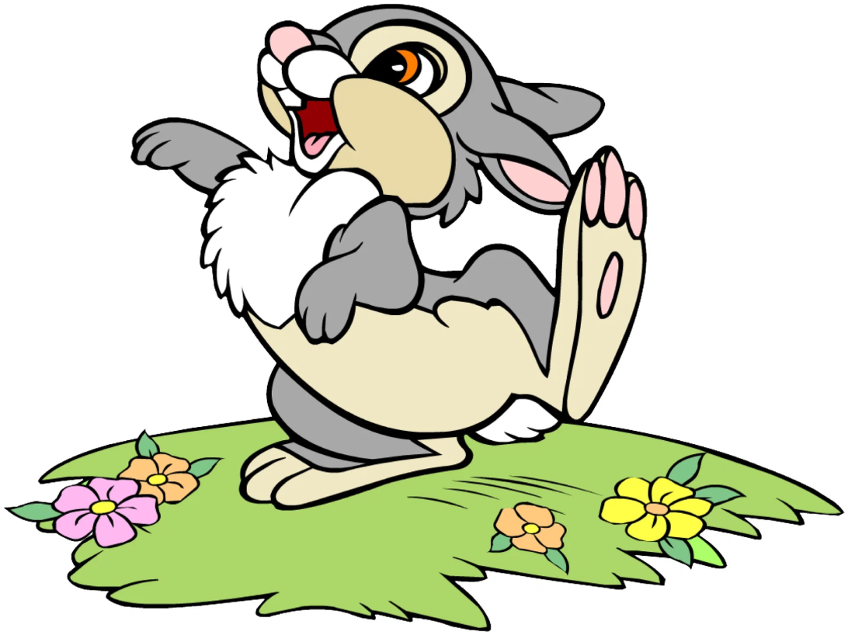
Приветствие
«Зайчик» муз. Л. Лядовой;
Учить:
- навыкам ходьбы, легкого бега;
подражать движениям зайчика, взрослых;
легко кружиться, как листочки;
свободно двигаться под музыку

Slide 3

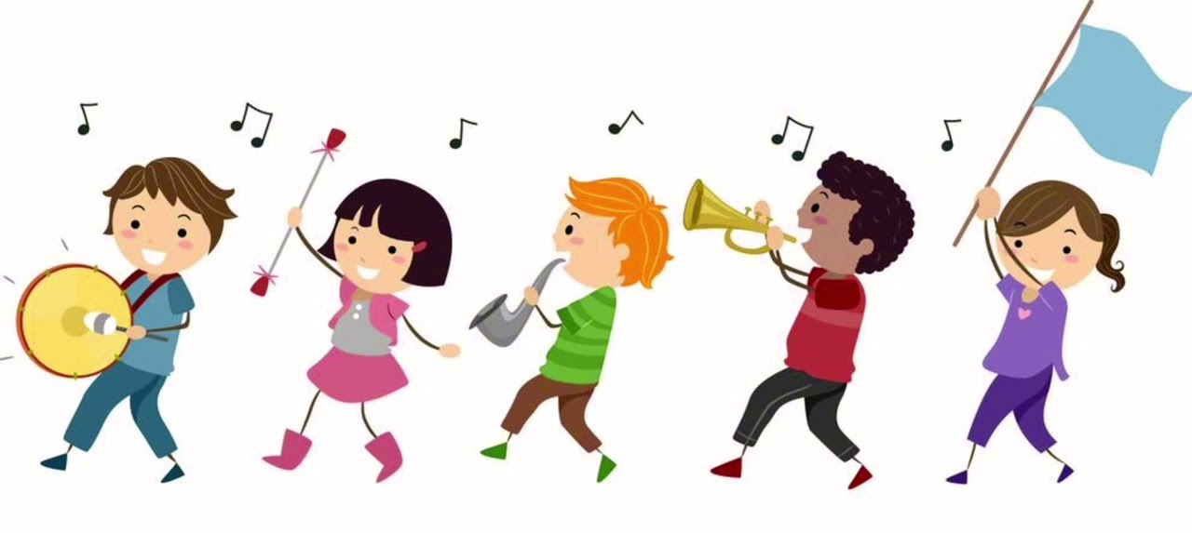
Слушание музыки
«марш» м. робера
Учить детей воспринимать контрастное настроение песни и инструментальной пьесы, понимать о чём. О ком или о чем песня или пьеса.

Slide 4
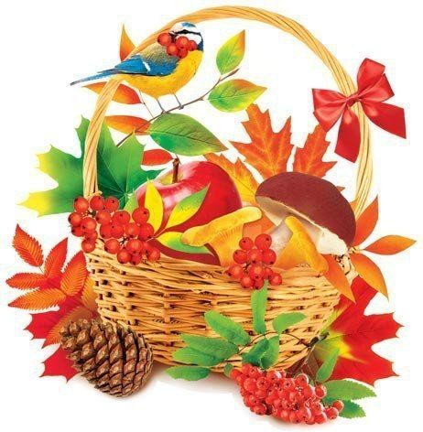
Пение
«это осень»
Музыка и аранжировка: Обухова Елена Слова: Олег Свиридов
Жёлтой краской кто-то выкрасил леса,
Стали отчего-то ниже небеса.
Припев:
Я спросил у папы:
- Что случилось вдруг?
И ответил папа:
- Это осень, друг.
Ярче запылали кисточки рябин.
Все цветы увяли, лишь свежа полынь.
Припев.
Познакомить с новой песней, повторить знакомые. Побуждать подпевать окончания фраз, слов, тянуть гласные, следить за осанкой.

Slide 5
Пляски, Игры, Хороводы
«Солнышко и дождик» муз. М.Раухвергера.
Вызывать эмоциональную отзывчивость, умение реагировать на смену музыки.
На музыку вступления взрослый говорит:
«Погода хорошая, пойдём гулять!».
Взрослый с ребёнком за руку "гуляют" и поют песенку:
Смотрит солнышко в окошко,
Светит в нашу комнату.
Мы захлопаем в ладошки,
Очень рады солнышку.
На первую часть проигрыша хлопают в ладоши.
На вторую часть проигрыша шлёпают по коленям.
На третью часть проигрыша кружатся.
На музыку дождя взрослый говорит: «Дождик пошёл», открывает зонтик и прячется под него вместе с ребёнком.

Slide 6
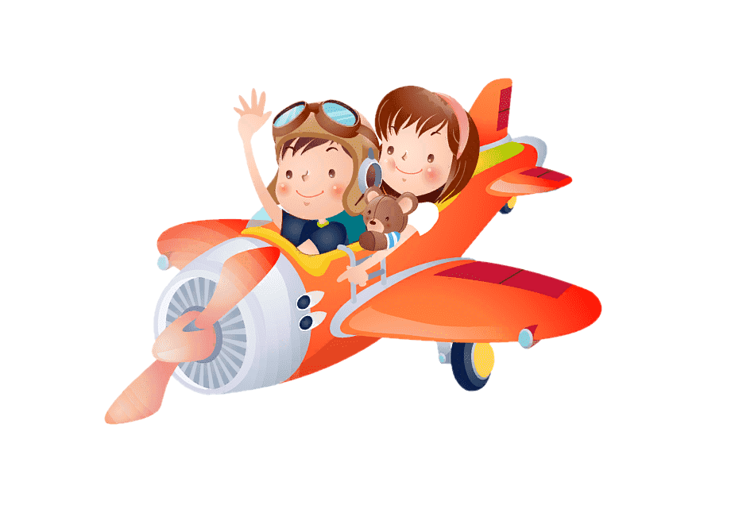
Музыкальная игра на ускорение

Slide 7
До свидания!

